Slide 1
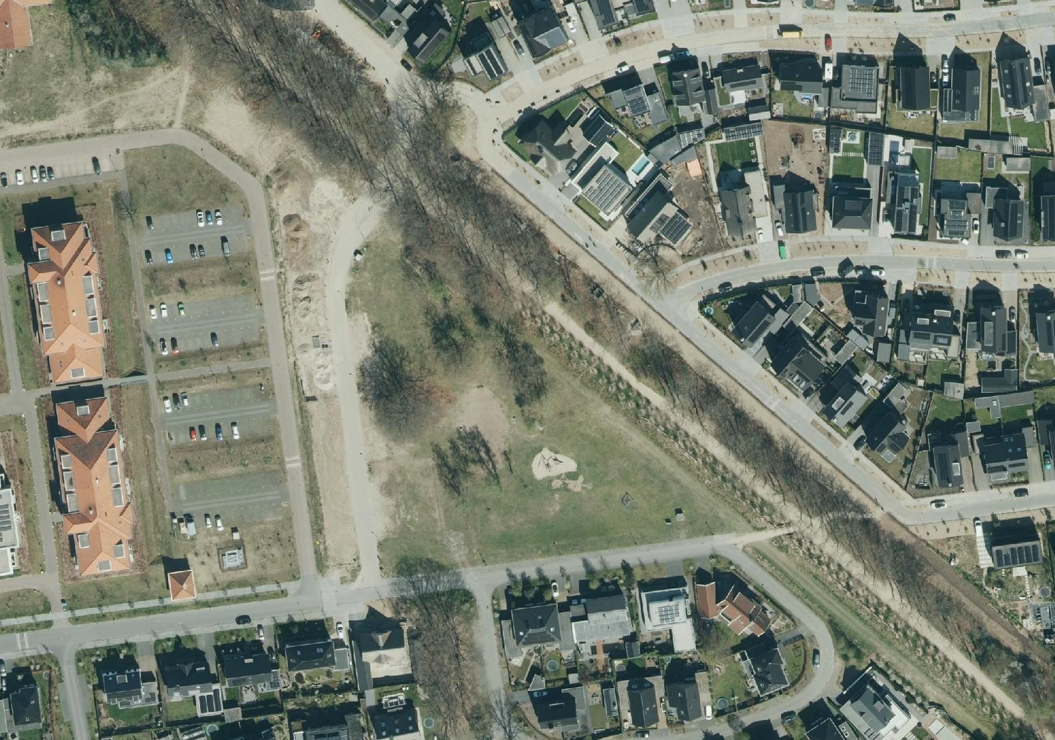
Nieuwbouw basisschool en gymzaal EBK2
Presentatie Buurt

Slide 2
1. Voorgeschiedenis
2011
  Ontwikkelingsplan Kazerneterreinen
ruimtebehoefte voor basisschool met 18 groepen op Elias Beeckman
2013
  Bestemmingsplan Kazerneterreinen
ruimte voor school op Elias Beeckman binnen bestemming ‘Gemengd – Uit te werken’
  Beeldkwaliteitsplan Kazerneterreinen
Ruimtelijke randvoorwaarden voor een basisschool in deelgebied ‘de Sysseltse hoek’
2018
  Groeiprognose Koning Davidschool en Basisschool Louise de Coligny
Onvoldoende ruimte voor groei beide scholen op huidige locatie
  Studie naar mogelijkheden huisvesting school op EBK2
2019
  Koning David School geeft aan te willen verhuizen naar EBK2
2023
  Opstellen kavelpaspoort met ruimtelijke randvoorwaarden school op EBK2
  Start planvorming realisatie Koning David School op EBK2

Slide 3
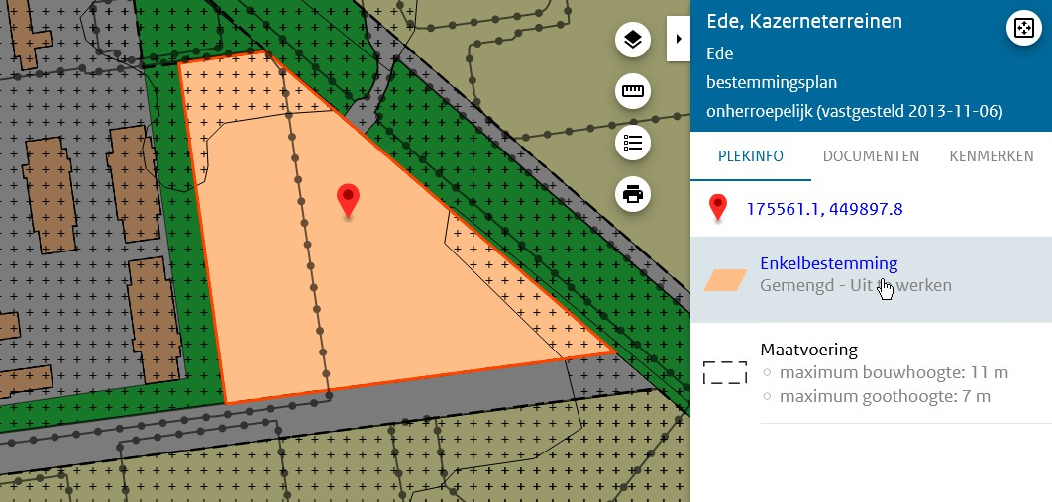
2. Omgevingsrandvoorwaarden
Bestemmingsplan Kazerneterreinen 2013
Enkelbestemming ‘Gemengd - Uit te werken’
Oppervlakte bestemmingsvlak in oorspronkelijk bestemmingsplan: 14870 m2
Artikel 5.2.2 lid c. van de planregels: Het bebouwingspercentage van het schoolgebouw bedraagt niet meer dan 15% van de totale oppervlakte van het bestemmingsvlak.
Maximale bebouwingsoppervlakte schoolgebouw is 15% van 14870 m2 = 2230 m2 (het te bebouwen
grondvlak / de voetprint van het gebouw) > passend met nu voorzien programma school en gymzaal

Slide 4
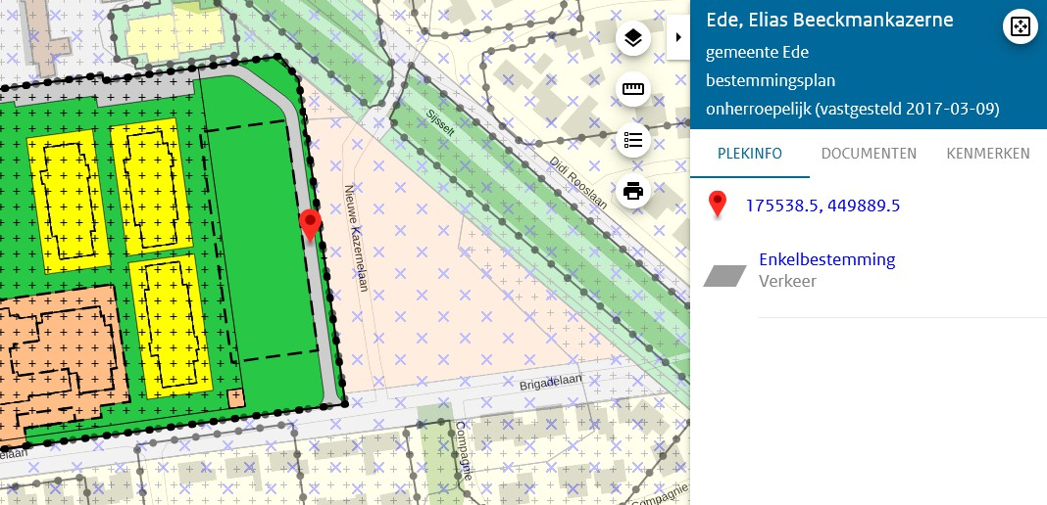
2. Omgevingsrandvoorwaarden
Bestemmingsplan Elias Beeckmankazerne 2017
Uitwerking van bestemmingsplan ‘Kazerneterreinen’
Met dit uitwerkingsplan wordt het bestemmingsvlak met enkelbestemming ‘Gemengd - Uit te werken’ van bestemmingsplan ‘Kazerneterreinen’ met ongeveer 6320 m2 overschreven.
Het overschreven deel van de enkelbestemming ‘Gemengd - Uit te werken’ wordt nu ingevuld met de enkelbestemmingen ‘Verkeer’ en ‘Groen’

Slide 5
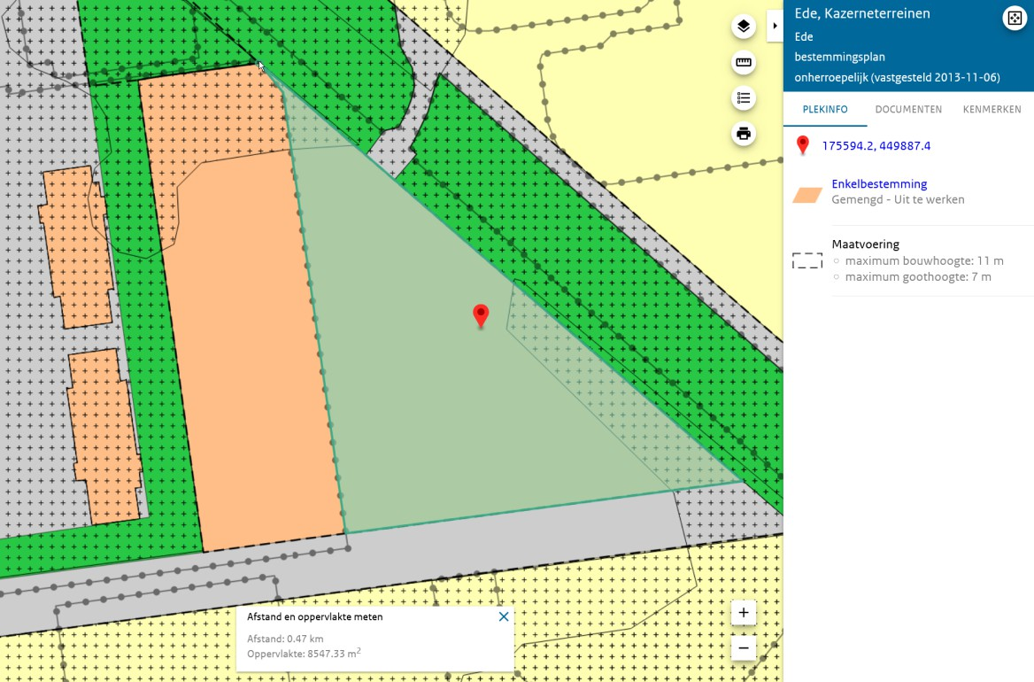
2. Omgevingsrandvoorwaarden
Bestemmingsplan Kazerneterreinen 2013 (Stand van zaken 2023)
Enkelbestemming ‘Gemengd - Uit te werken’
Door de overschrijving van bestemmingsplan ‘Elias Beeckmankazerne’ zou de 15% strikt genomen over het deel van de bestemming ‘Gemengd - uit te werken’ dat niet is overschreven gerekend moeten worden.
Het deel wat overblijft heeft een oppervlakte van ongeveer 8547 m2
15% van 8547 m2 is ongeveer 1280 m2 te bebouwen oppervlakte voor een schoolgebouw

Slide 6
3. Programma van Eisen
Schoolgebouw (Nieuwbouw Koning Davidschool)
Bouwen voor 400 leerlingen
Verdeeld over 16 klassen / stamgroepen
BSO in school geïntegreerd
2.212m² bruto vloeroppervlakte (BVO) totale schoolgebouw
Verdeeld over 2 bouwlagen
Totale benodigde grondoppervlakte schoolgebouw 1300 tot 1400 m2
Gymzaal
Moet separaat van schoolgebouw geëxploiteerd kunnen worden
Totale omvang gymzaal met ondersteunende ruimtes ongeveer 550 m2
Minimale inwendige afmetingen gymzaal zelf: 14m breed x 22m lang x 7m hoog
Totale grondoppervlakte voor school en gymzaal nodig: 1850 tot 2000 m2
Bouwhoogte t.b.v. gymzaal met constructie minimaal 8,5 meter

Slide 7
3. Programma van Eisen
Noodzaak nieuw bestemmingsplan
Totale grondoppervlakte bebouwing nodig: 1850 tot 2000 m2
Bestemmingsplan laat door ‘overschrijving’ nog schoolgebouw van 1280 m2 toe
Theoretisch kan een school (incl. gymzaal) met 14 klassen in 3 lagen worden gerealiseerd binnen de kaders van het bestemmingsplan, waarbij de bovenste laag dan een verdieping met schuine kap is. De school heeft echter 16 klassen nodig en voor het gebruik is verdeling over 3 bouwlagen niet wenselijk, 2 lagen is uitgangspunt.
Om deze reden is het noodzakelijk een nieuw bestemmingsplan op te stellen
Bouwhoogte t.b.v. gymzaal met constructie minimaal 8,5 meter
Het bestemmingsplan staat nu een goot van 7 m en een bouwhoogte van 11 m toe.
Theoretisch kan het gewenste bouwvolume met een verlaagde (eventueel
uitstekende) goot voldoen aan deze eisen.
Voor de beeldkwaliteit is het wenselijk een grotere goothoogte toe te staan.
Daarom is ook voor de goothoogte een nieuw bestemmingsplan nodig

Slide 8
3. Programma van Eisen
Stedenbouw / landschap
Behoud bestaande monumentale beuken
Bestaande waardevolle bomen zo veel mogelijk inpassen of vervangen binnen
bestaande locatie
Bebouwing houdt voldoende afstand tot Sijsseltselaan
Geen nieuwe doorgangen vanaf het schoolplein naar de Sijsseltselaan
Bebouwing school aan zuidzijde kavel op voldoende afstand van Brigadelaan
Schoolplein ten noorden van schoolgebouw
Entree van de school aan de noordzijde van het schoolgebouw

Slide 9
3. Programma van Eisen
Verkeer / parkeren
Parkeren dient in principe op eigen terrein opgelost te worden en bestaat uit:
  14 tot 16 vaste parkeerplaatsen voor het parkeren van personeel
  36 deels flexibele parkeerplaatsen voor halen en brengen
  200 fietsstalplaatsen voor leerlingen en 16 voor personeel
Breng-/haalautoverkeer rijdt via de Brigadelaan en/of Elias Beeckmanlaan naar de westzijde van de school.
Het langzaam verkeer van/naar school ontsluit via de noord- en zuidoostzijde van de school. Uitgangspunt is dat daarbij geen conflicten met autoverkeer ontstaan.

Slide 10
4. Kavelpaspoort
De locatie

Slide 11
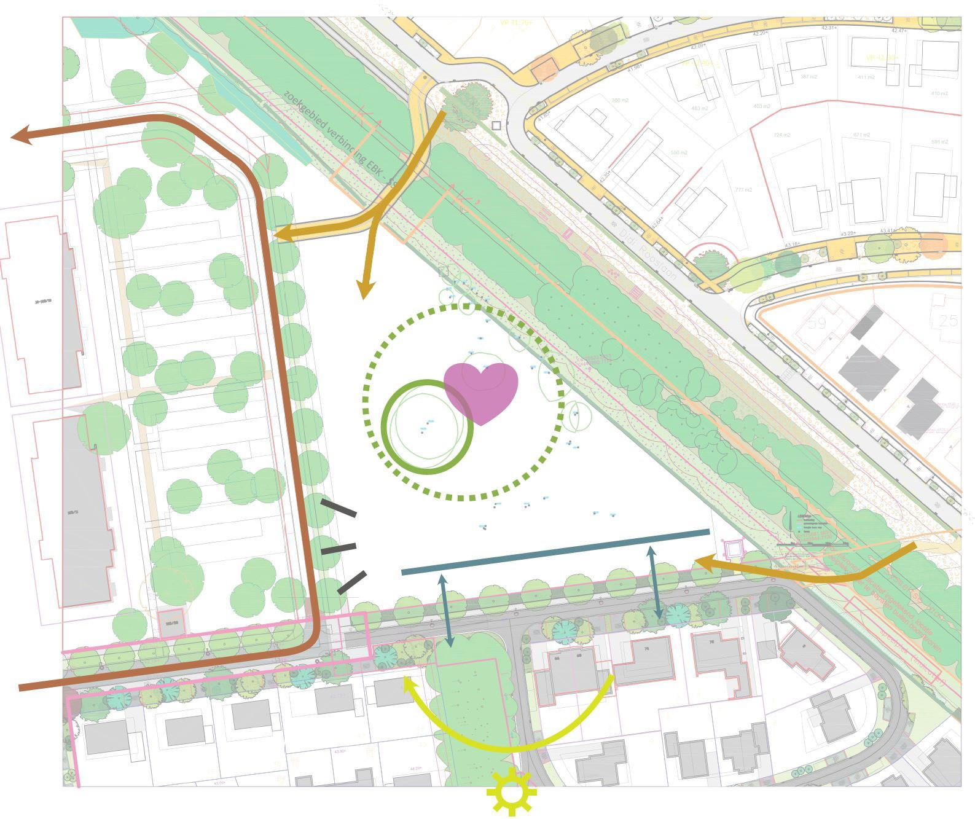




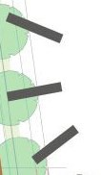
4. Kavelpaspoort
Uitgangspunten
Autoverkeer
Langzaam verkeer
Behoud bestaande monumentale beuk, hart van schoolterrein
Bebouwing school aan zuidzijde kavel op voldoende afstand van Brigadelaan
Gezicht naar de wijk,
alzijdig gebouw

Slide 12
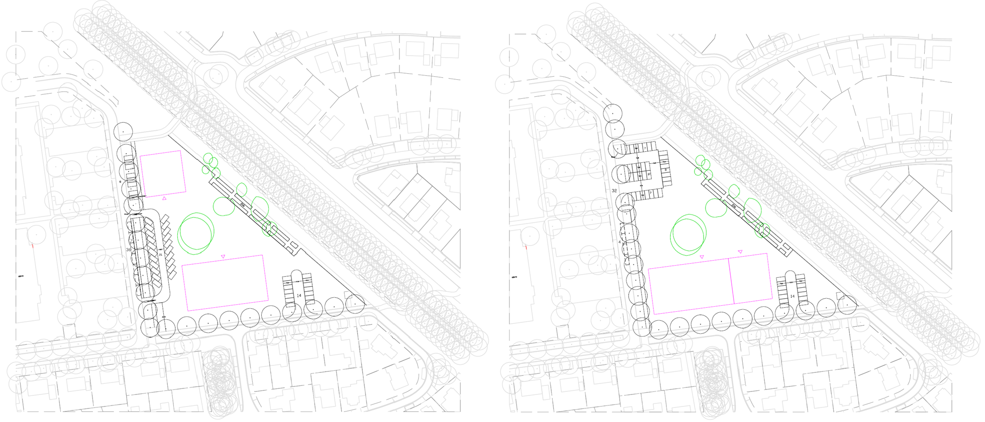
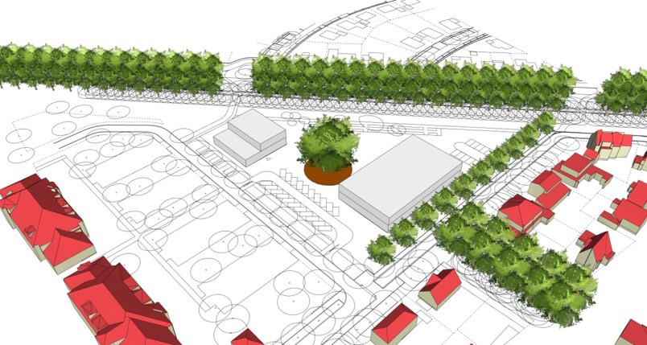
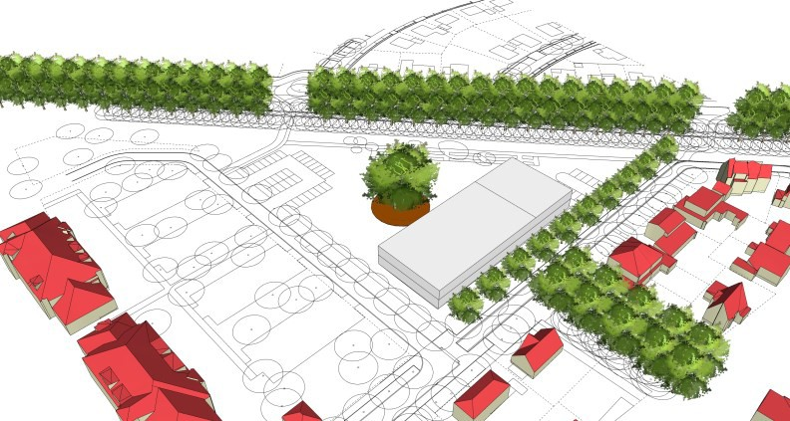
4. Kavelpaspoort
Input op uitgangspunten en modellen: te bespreken
Model A: 2 volumes
Model B: 1 volume

Slide 13
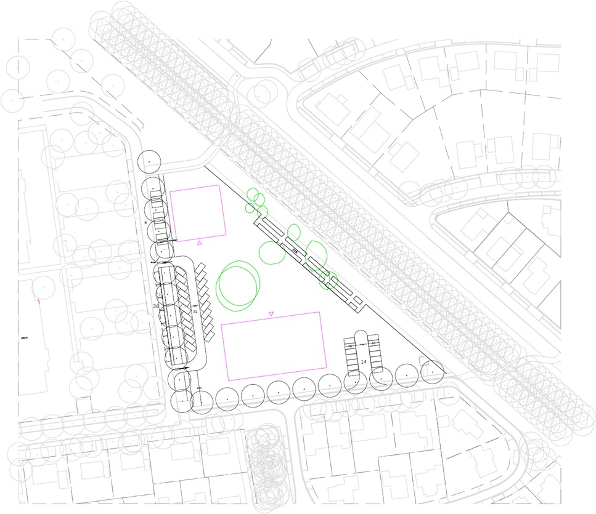
4. Kavelpaspoort
Model A: 2 volumes
School aan zuidkant
Gymzaal aan noordkant
Schoolplein tussen gymzaal en school
Halen en brengen via Elias Beeckmanlaan, deels flexibel parkeren op schoolterrein, deels parkeren op/aan de weg
Haaks parkeren aan weg t.b.v. halen en brengen
en gebruik gymzaal buiten schooltijden.
Personeel parkeert aan oostzijde kavel
Fietsstalplaatsen parallel aan Sijsseltselaan, ontsloten aan 2 zijdes

Slide 14
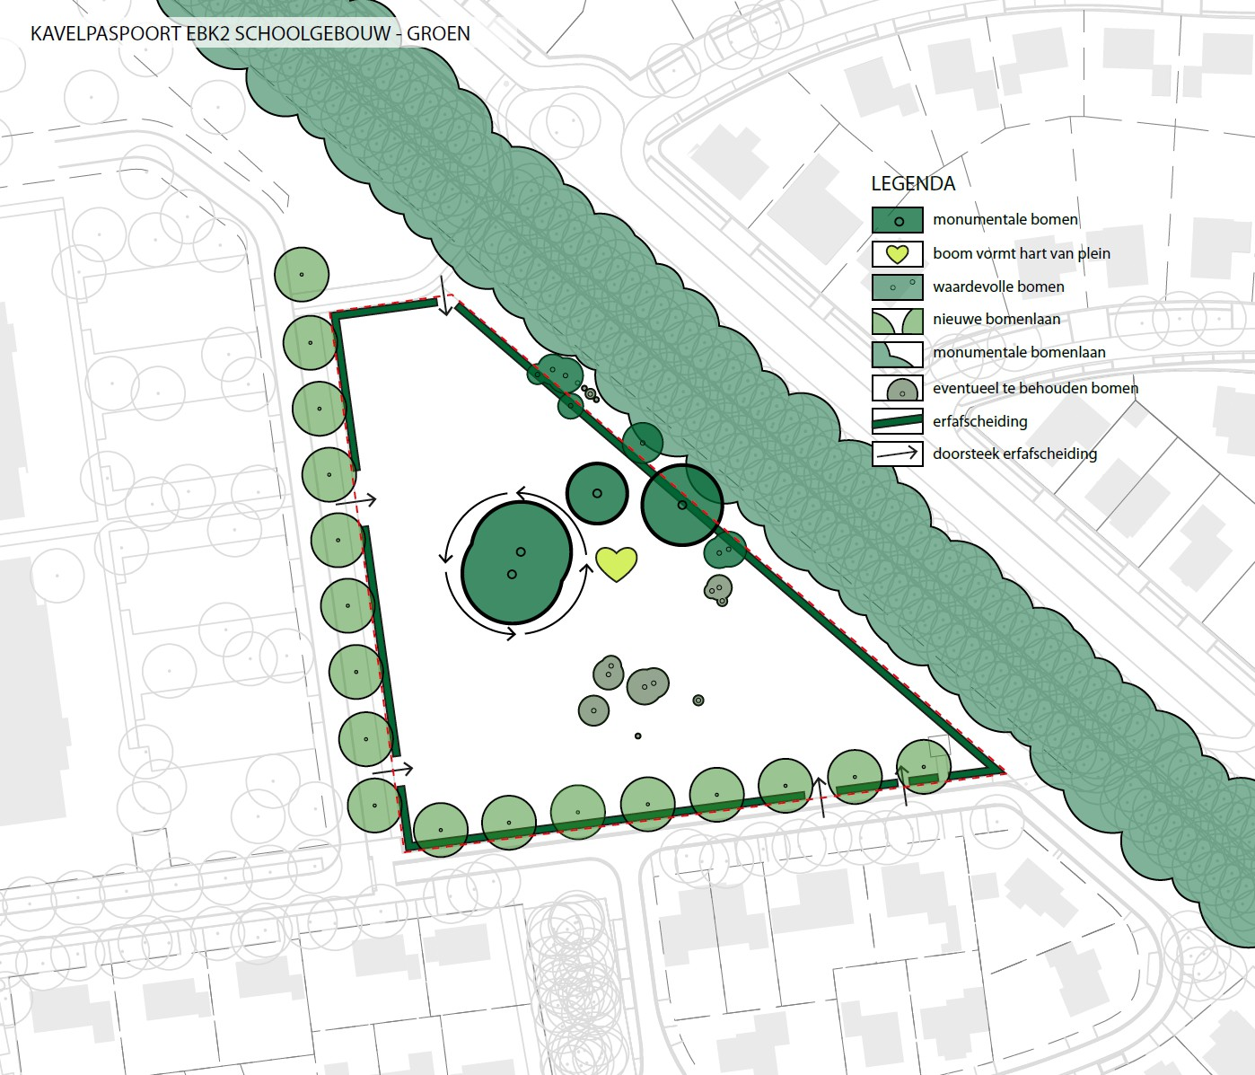
4. Kavelpaspoort: Groen

Slide 15
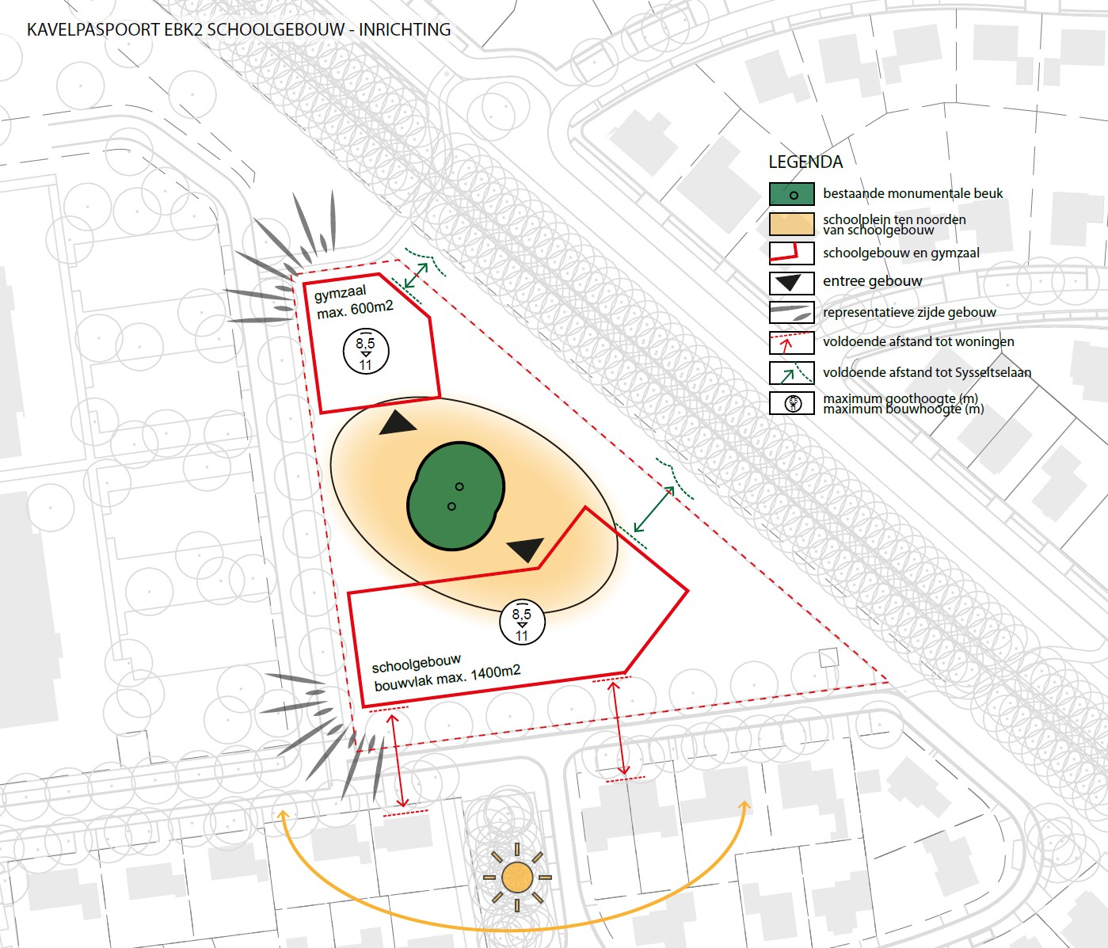
4. Kavelpaspoort: bebouwing en pleinruimte

Slide 16
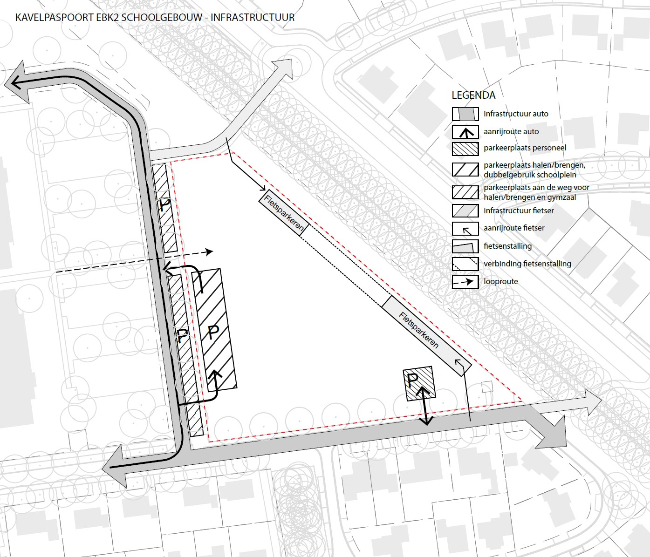
4. Kavelpaspoort: verkeer en parkeren

Slide 17
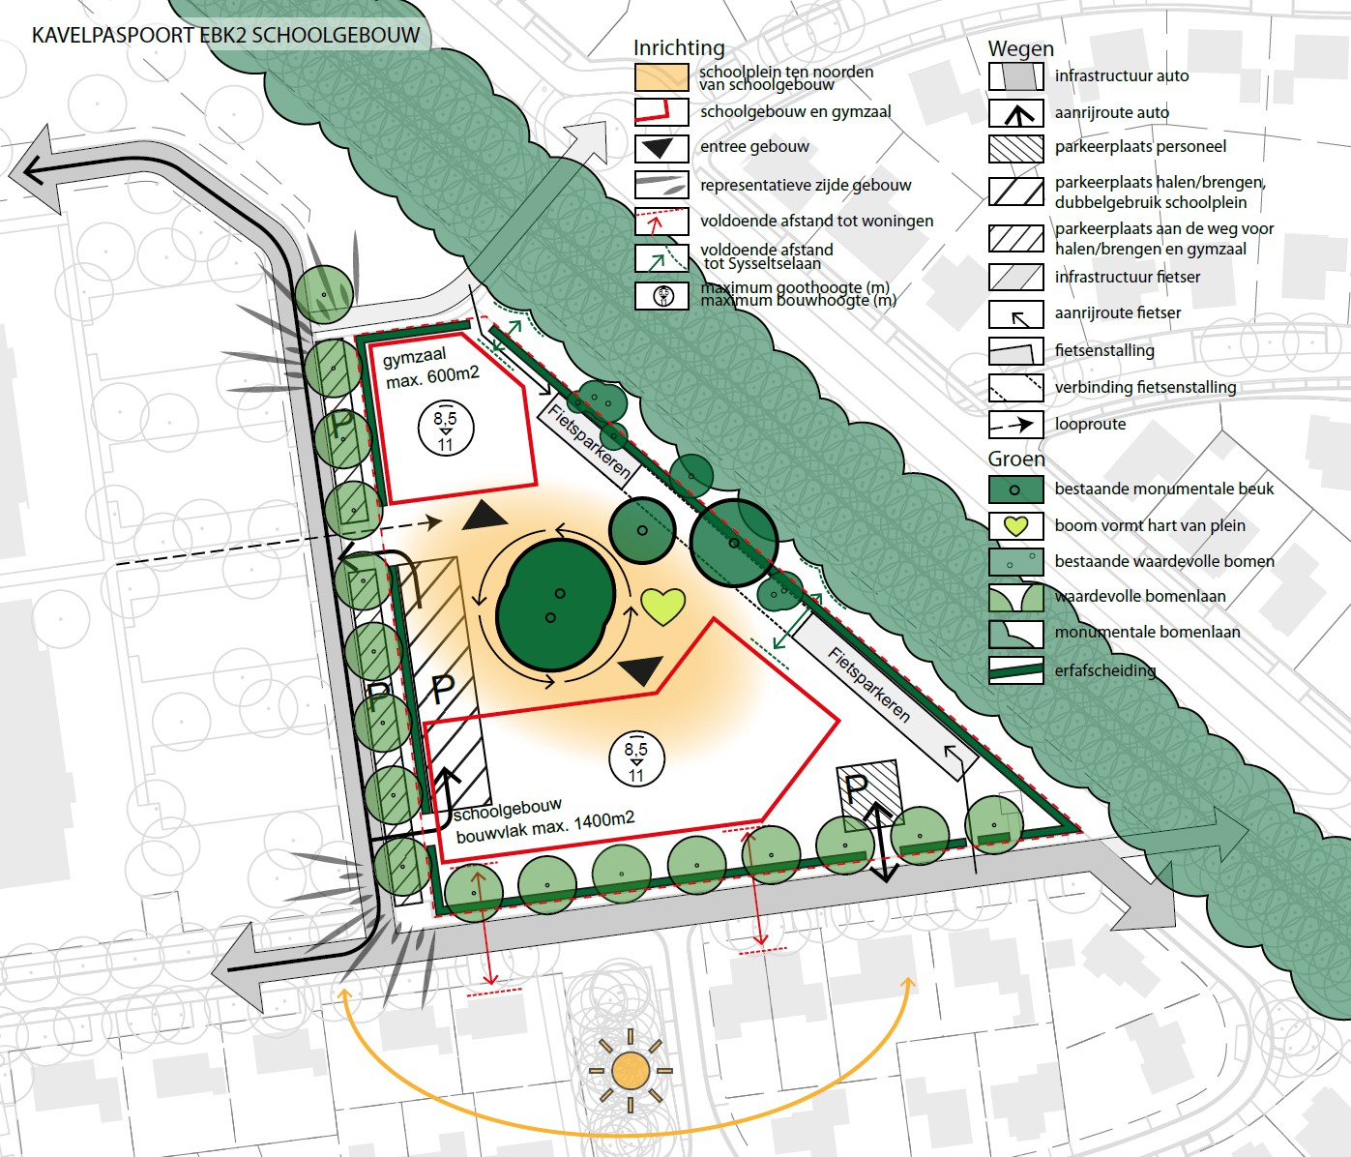
4. Kavelpaspoort: samenvatting uitgangspunten

